Slide 1
Муниципальное казённое дошкольное образовательное учреждение
«Детский сад общеразвивающего вида № 11 г. Киренска
с приоритетным осуществлением деятельности по художественно – эстетическому направлению развития детей»
Номинация № 5
«ЛУЧШИЙ МЕТОДИЧЕСКИЙ КАБИНЕТ»

Slide 2
Основная цель методической работы – подготовка педагогических кадров к достижению требуемого качества образования. Поэтому при отборе содержания методической работы исходит из потребностей и затруднений педагогов, специфики ДОУ, а также функций методической службы по созданию ресурсов для обеспечения высокого качества образования.

Slide 3
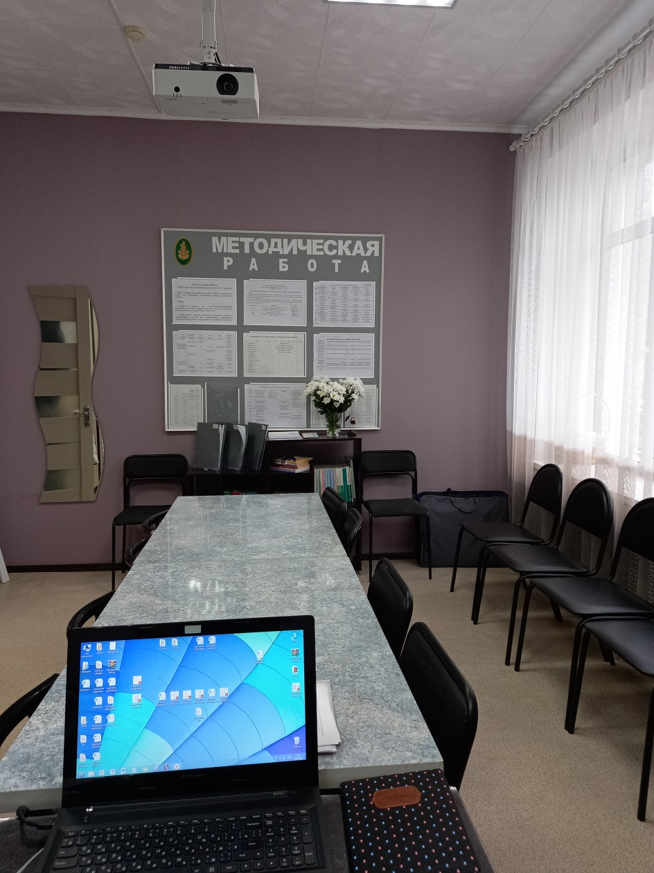
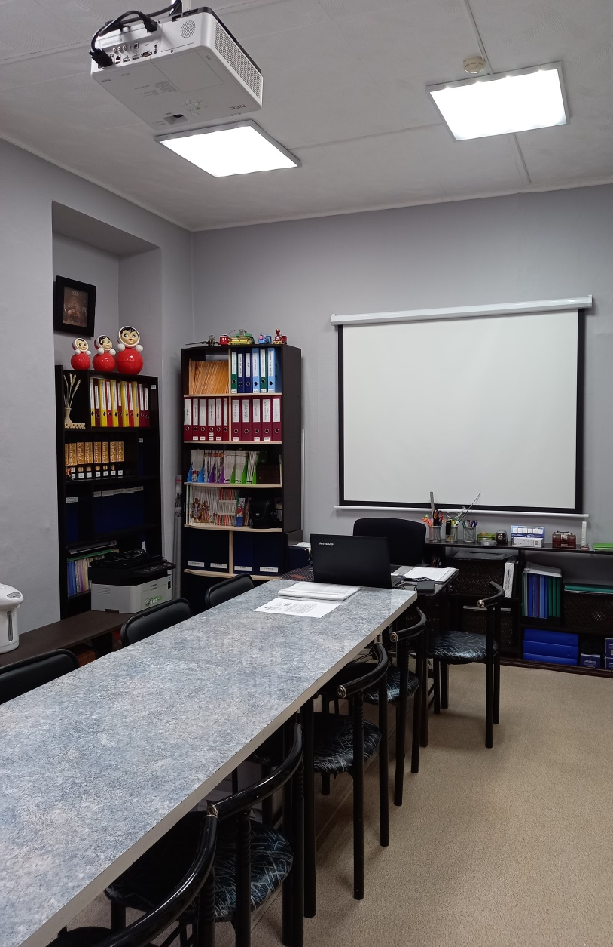
Центром всей педагогической работы нашего детского сада является методический кабинет

Slide 4
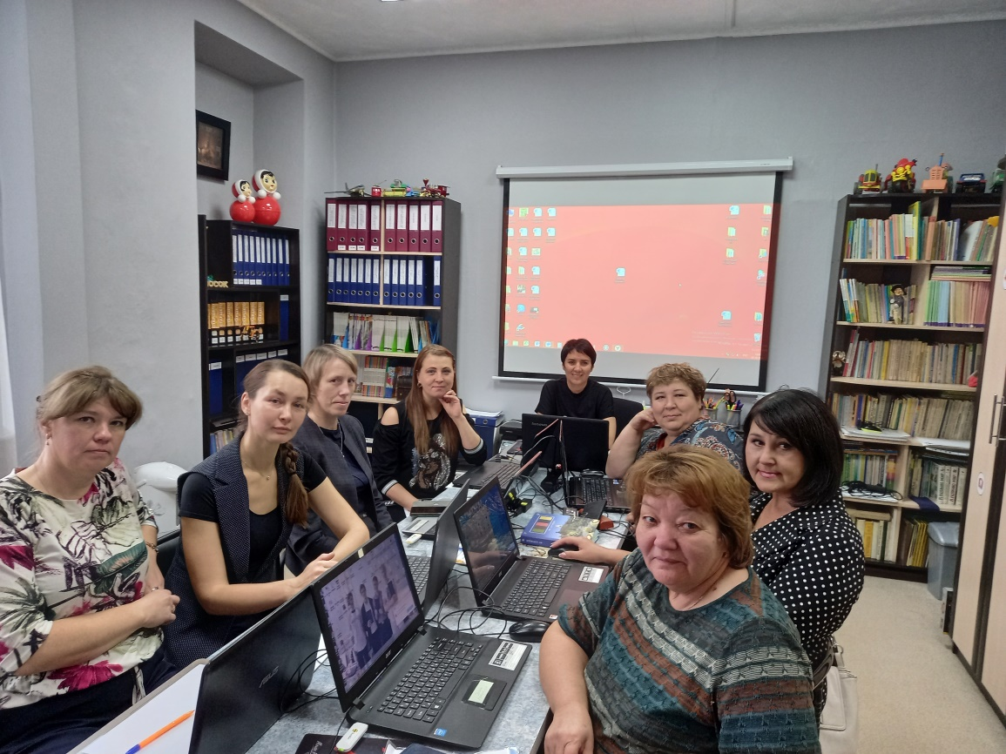
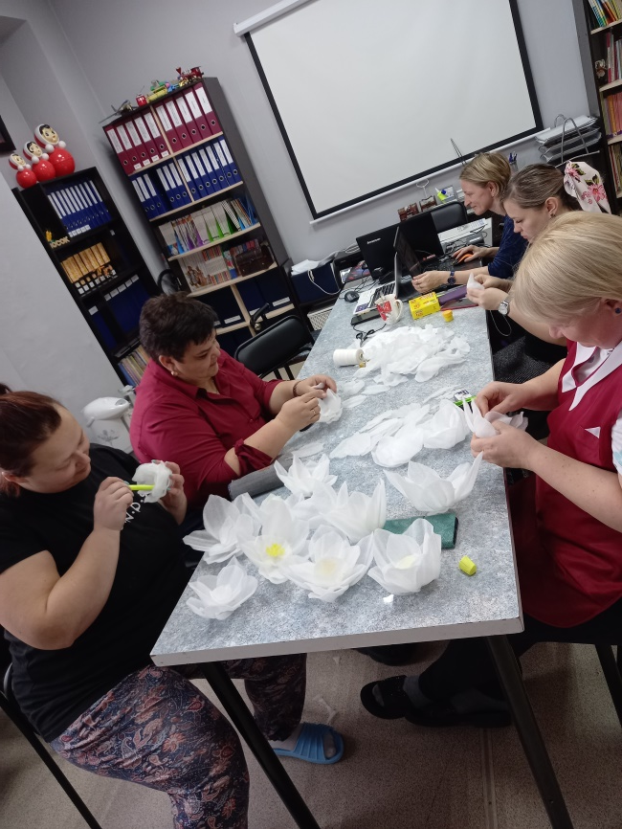
Методический кабинет рассматриваться как «… творческая мастерская, где педагог может получить конкретную методическую помощь в организации воспитательно-образовательного процесса».
Все его содержание направлено на оказание помощи воспитателям в организации воспитательно-образовательного процесса, повышении педагогического мастерства, взаимодействии с родителями и просто в повседневной деятельности: подготовке к рабочему дню, педагогическому совету и т. д.

Slide 5
Чтобы можно было успешно решать все задачи, связанные с оказанием методической помощи воспитателям, повышением их квалификации и общего образовательного уровня, материал для методического кабинета подобран в соответствии со всеми современными методическими требованиями.
Методические материалы систематизированы по разделам:
- нормативные и инструктивные материалы;
- методическая и справочная литература (по образовательным областям);
- детская художественная литература;
- методические материалы, рекомендации;
- дидактический, наглядный (демонстрационный и раздаточный) материал.

Slide 6
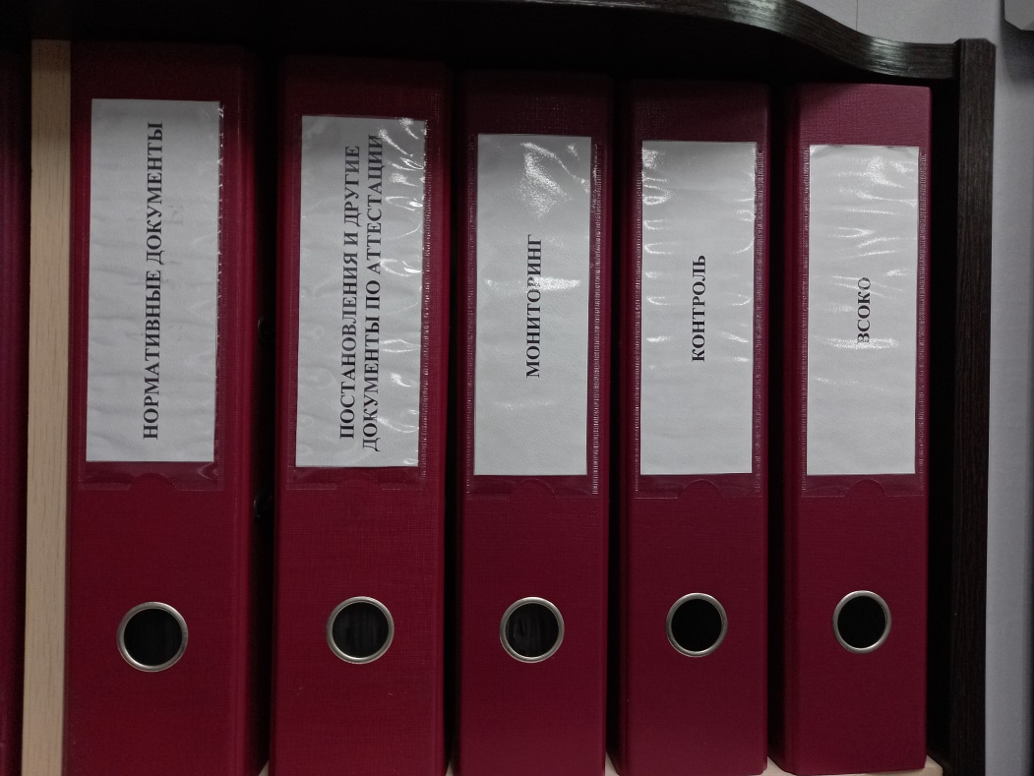
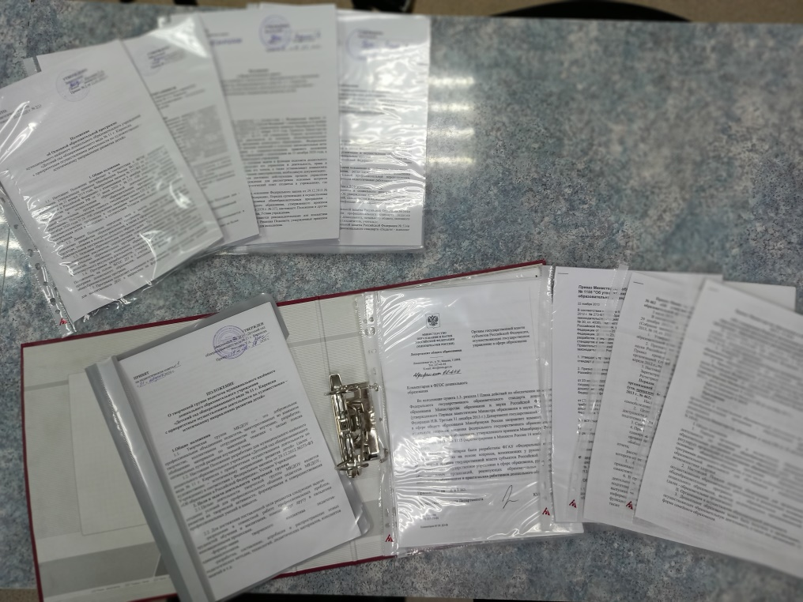
В методическом кабинете представлены нормативные и инструктивные материалы, издаваемые органами управления образованием и другими вышестоящими организациями (Министерство образования РФ и региона, СаНПиН и т. д.)
Все сотрудники дошкольного учреждения имеют возможность уточнить в этих документах интересующие его вопросы и использовать их в своей работе. Ознакомление сотрудников с новыми нормативными документами происходит на консультациях.

Slide 7
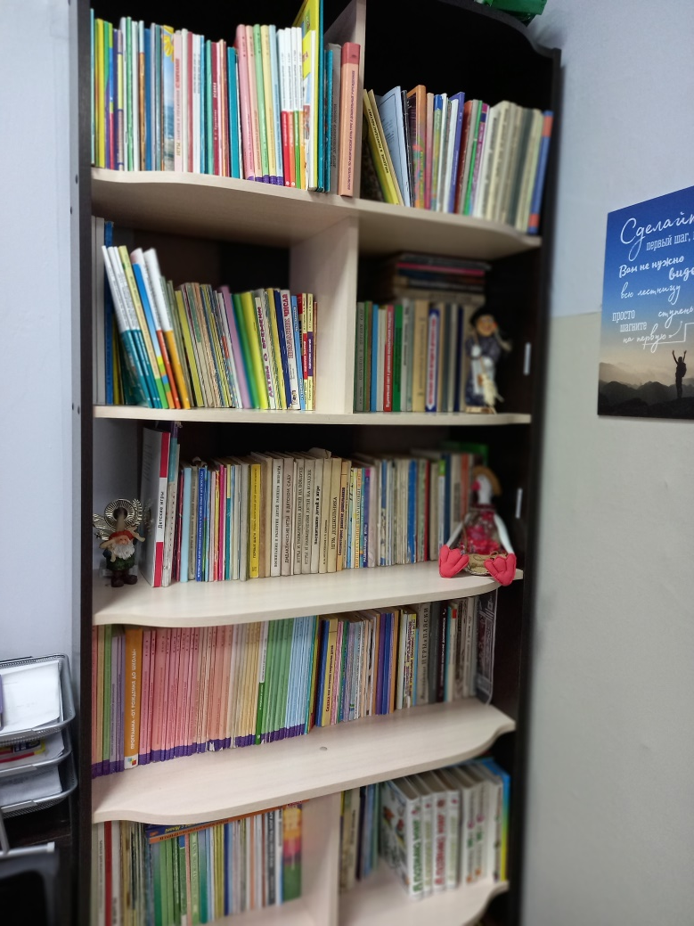
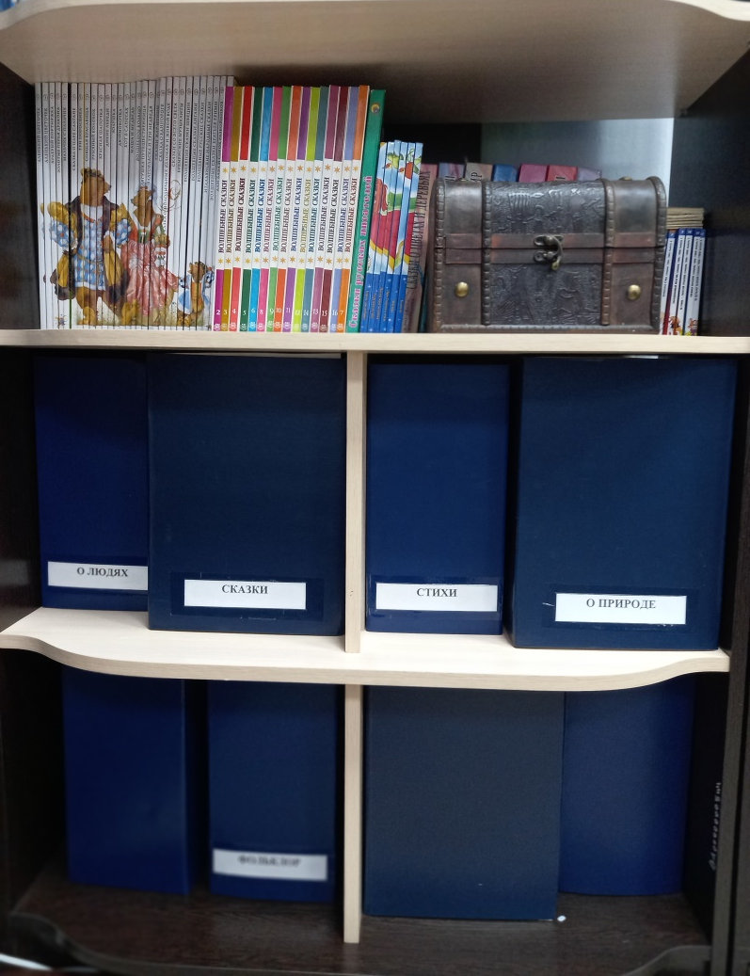
Значительное место в работе методического кабинета отведено правильной организации библиотеки. Книжный фонд детского сада условно разделе н на книги для воспитателей (методическая и справочная литература) и книги для детей.

Slide 8
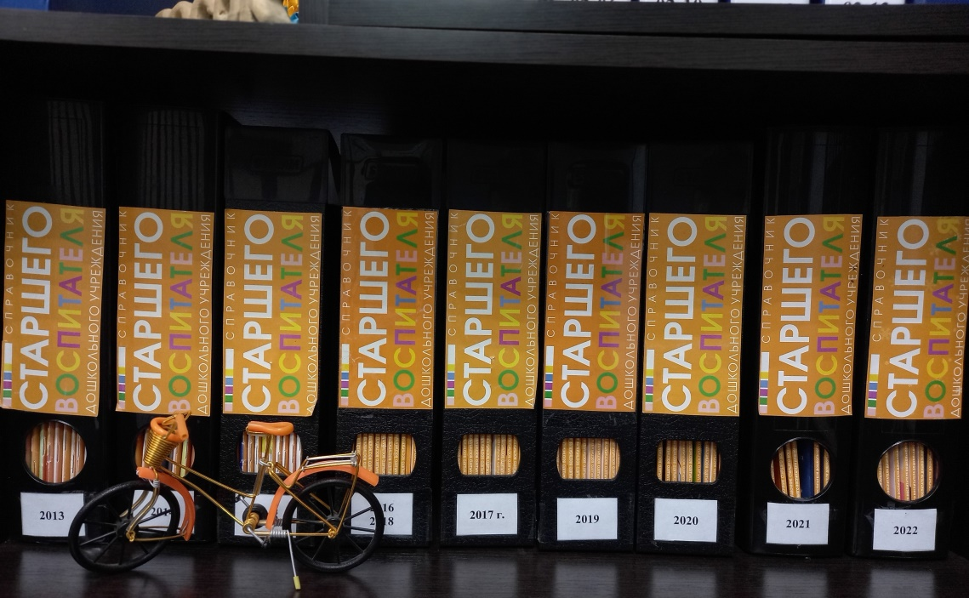
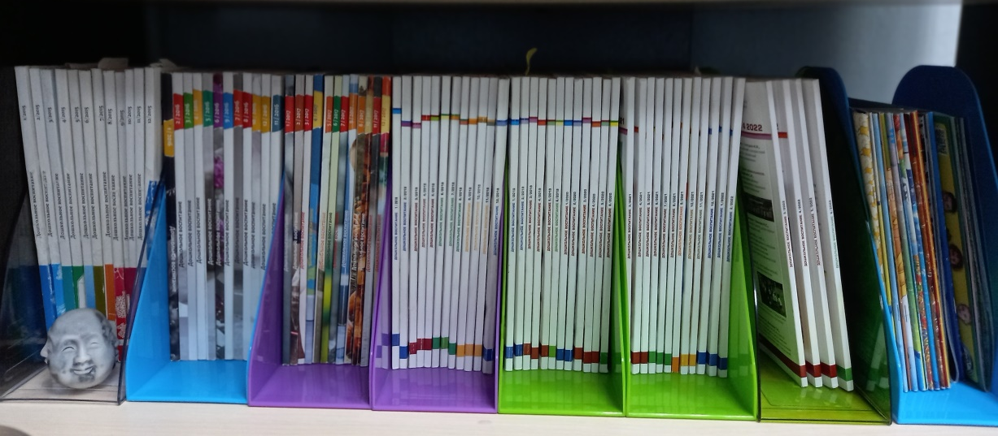
В библиотеке для воспитателей представлен раздел «Справочная литература», где размещены различные словари, энциклопедии и другая литературу, из которой можно всегда получить необходимую справку. Большое место занимает периодическая печать. В детском саду организована подписка на журналы: подборка «Старший воспитатель», «Дошкольное воспитание» и другие, а также на газеты.

Slide 9
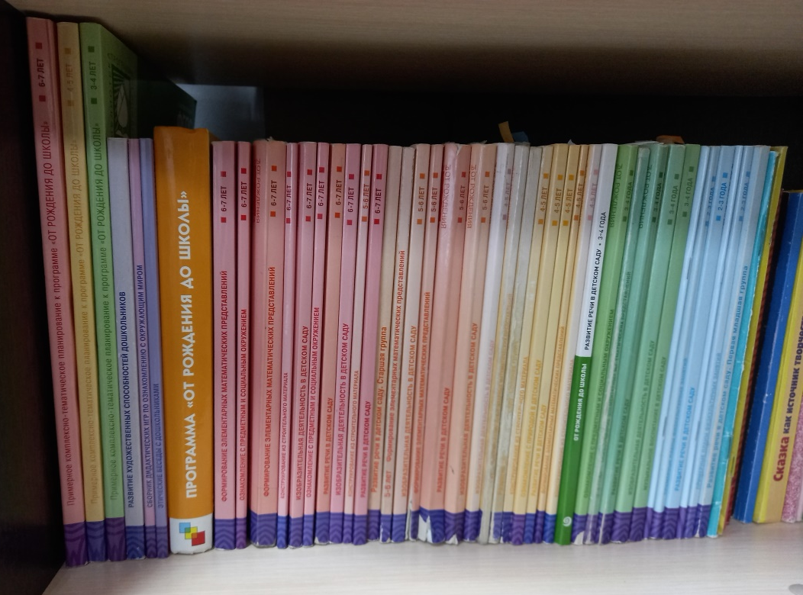
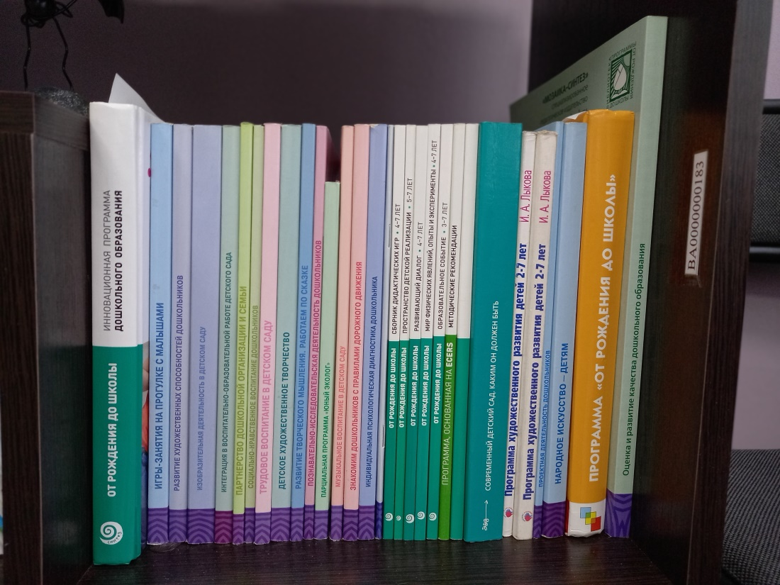
Значительное место занимает специальная методическая литература. Она распределена по видам деятельности, задачам воспитания.

Slide 10
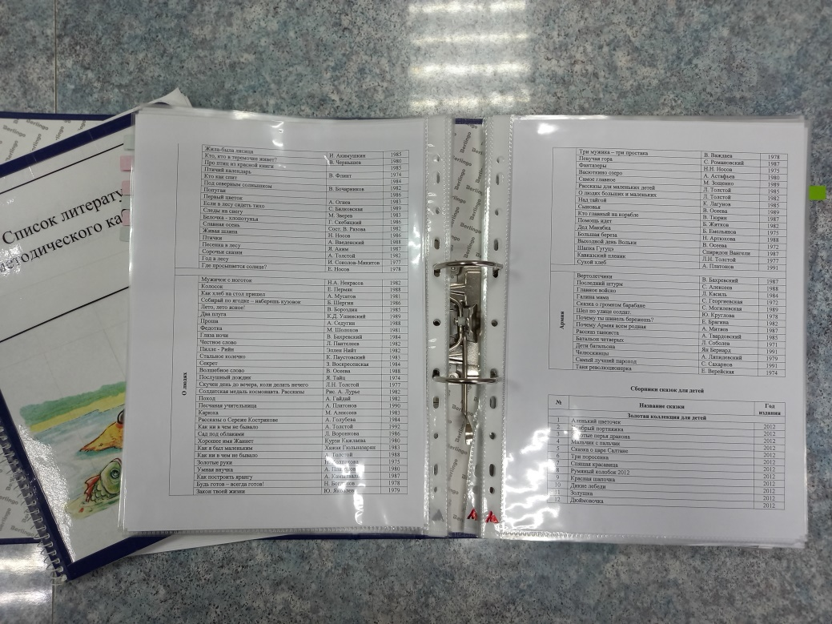

В библиотеке детской художественной литературы размещены книги для детей дошкольного возраста, указанные в программе, по которой работает наш детский сад, а так же вновь издаваемые книги.
Детская литература расставлена по разделам - это облегчает пользование художественным фондом. Чтобы воспитатели не тратили много времени на поиски нужной книги, составлены библиографические списки по темам: сказки, фольклор, стихи, о природе, и др.

Slide 11
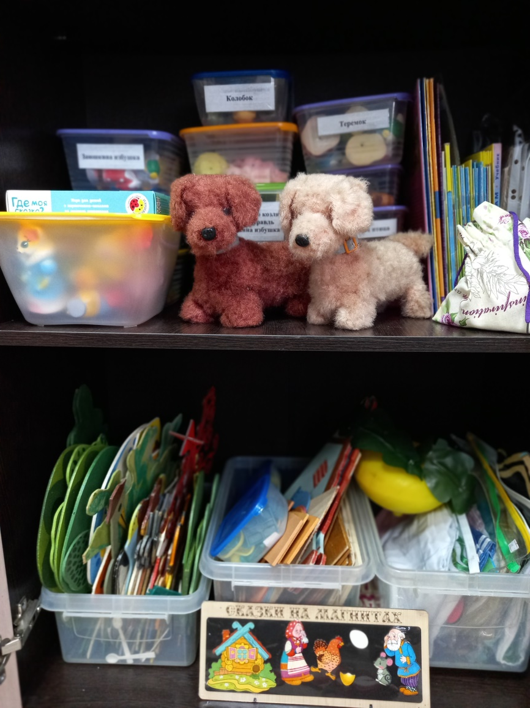
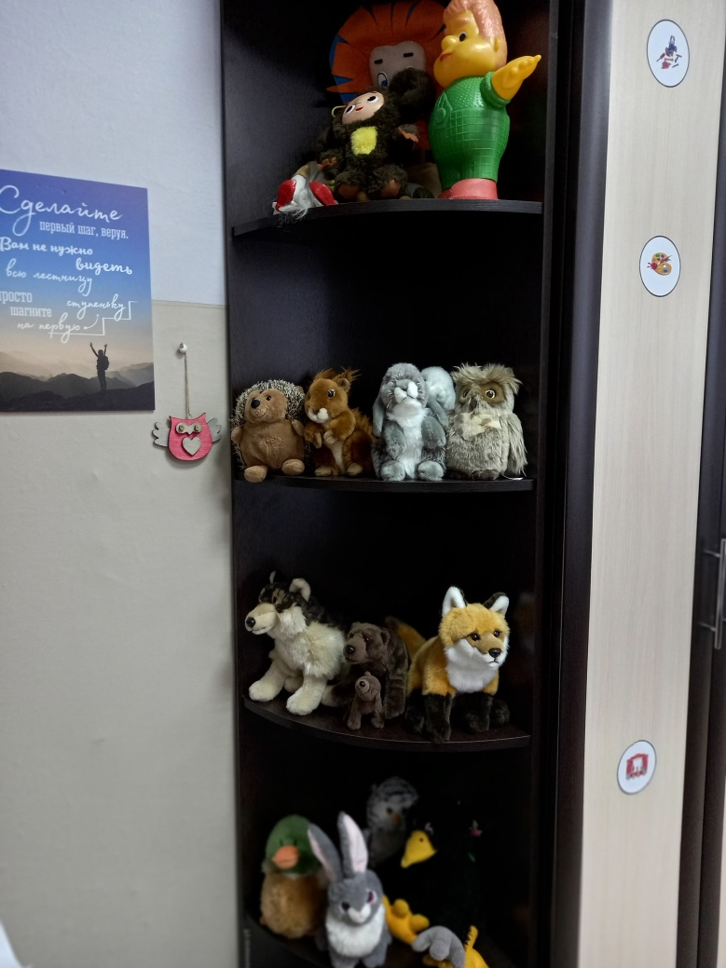
В методическом кабинете хранятся наглядные учебные пособия. Это позволяет одно и то же пособие использовать на разных занятиях, в разных возрастных группах. Раздаточные пособия, которые не требуются ежедневно и приобретаются с расчетом на поочередное использование в разных группах, также хранятся в методическом кабинете. Пособия и технические средства обучения подбираются по всем разделам программ, по которым работает наш детский сад.

Slide 12
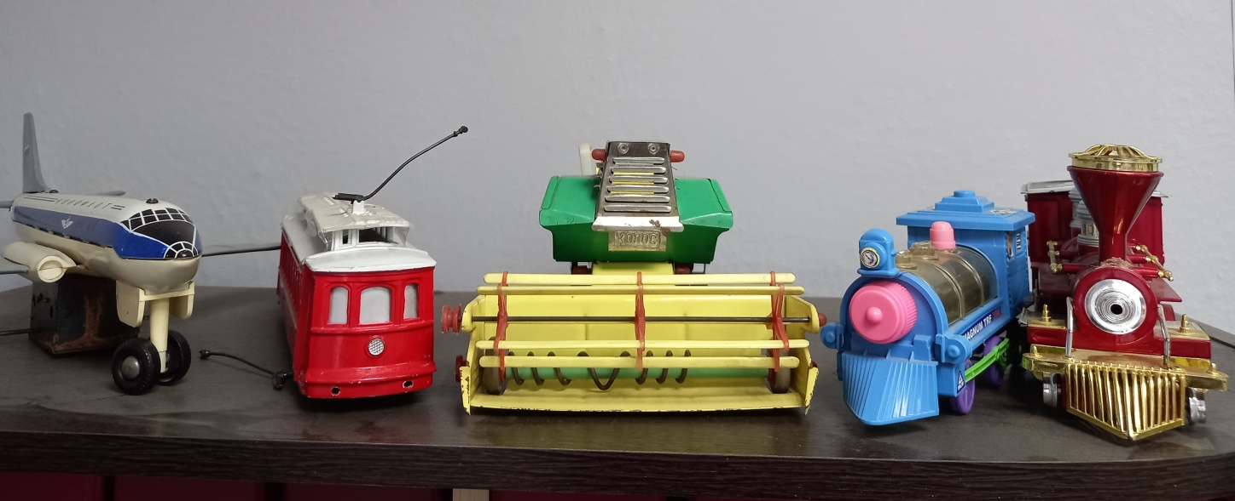
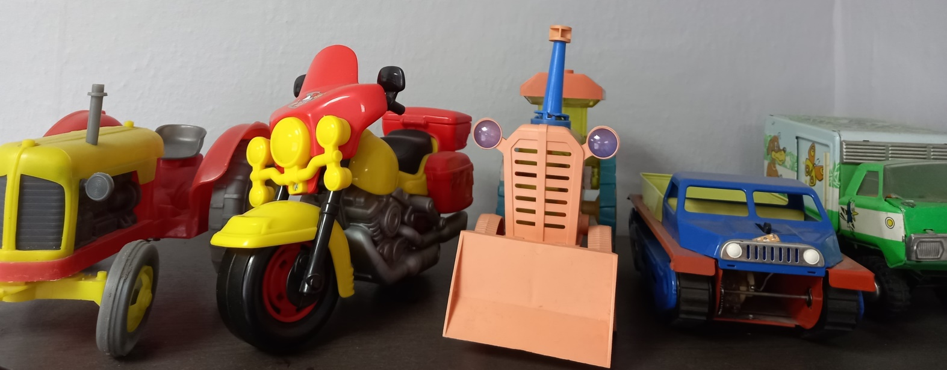
Весь наглядный материал так же, как и книжный фонд, учитывается, регистрируется в специальной тетради «Поступления методических пособий и литературы».

Slide 13
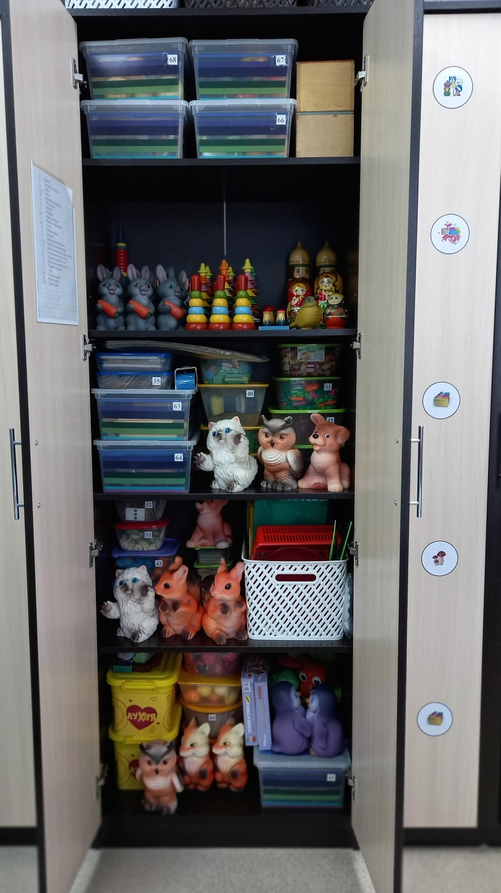
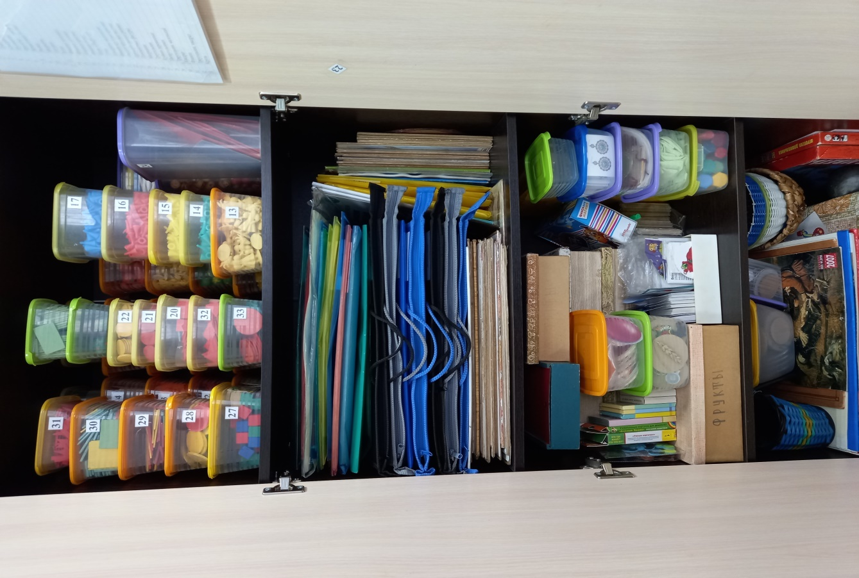

Slide 14
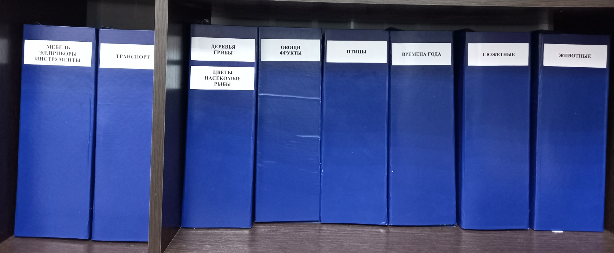
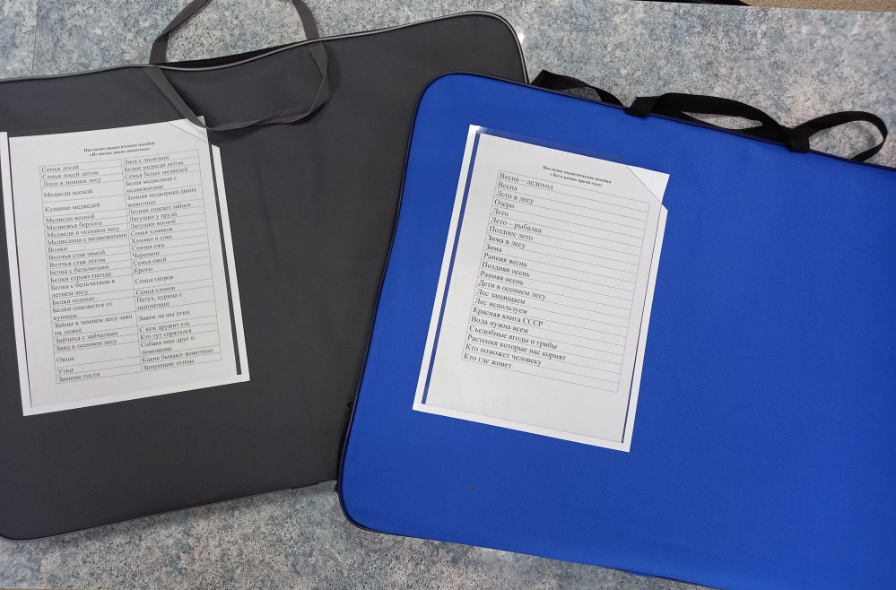
Отдельно в методическом кабинете создана картотека демонстрационных картин, к оформлению которых предъявляются те же требования: на каждую картину составляется краткая аннотация, даются рекомендации по ее использованию в разных возрастных группах. Такая картотека, разделенная по тому же принципу, что наглядный материал, помогает сэкономить время и предоставляет возможность воспитателю самостоятельно подготовиться к тому или иному виду работы.

Slide 15
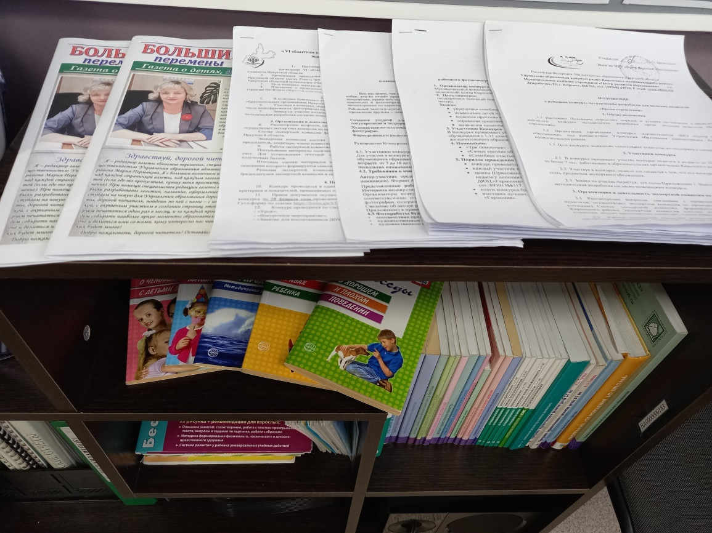
В методическом кабинете организуются выставки. Они бывают постоянно действующими и эпизодическими. Постоянными являются, например, такие, как «Передовой опыт», «Новинки литературы», «Наш календарь», «В помощь воспитателю» и другие.
Среди эпизодических выставок можно выделить, например, такие: «Изучаем нормативные документы», «Смотры – конкурсы», «Аттестация воспитателей», «К новому учебному году» и многие другие, потребность в которых возникает в течение учебного года.

Slide 16
При размещении материала в методическом кабинете важно прислушиваться к мнению воспитателей, для которых он предназначен.
Проанализировав характер обращений воспитателей к старшему воспитателю по поводу тех или иных материалов, какие пособия используются чаще, а какие не используются совсем; кто из воспитателей постоянно пользуется литературой, наглядными пособиями, а кто редко и т. п. старший воспитатель фиксирует результаты в тетради.
В дошкольном учреждении составлен график работы методического кабинета, в котором определено время выдачи литературы, пособий. Это время выбрано таким образом, чтобы услугами кабинета могли воспользоваться воспитатели, работающие в первую и вторую смену. Воспитатели имеют возможность заранее готовиться к рабочему дню.

Slide 17
СПАСИБО ЗА ВНИМАНИЕ !

